Slide 1



XLV Ogólnopolska Konferencja Zastosowań Matematyki
Zastosowanie krzywych planarnych
do konstrukcji anten ultraszerokopasmowych
Mateusz Pasternak, Jerzy Pietrasiński
Wydział Elektroniki WAT
mateusz.pasternak@wat.edu.pl

Slide 2
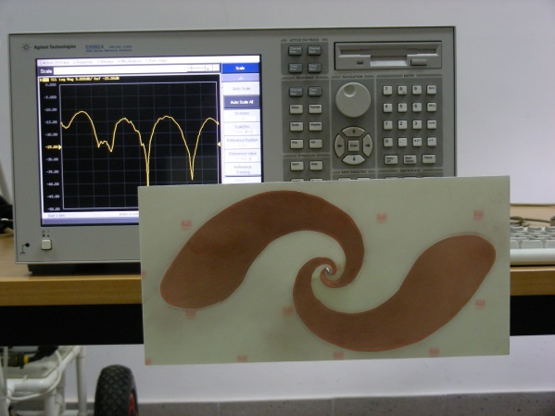
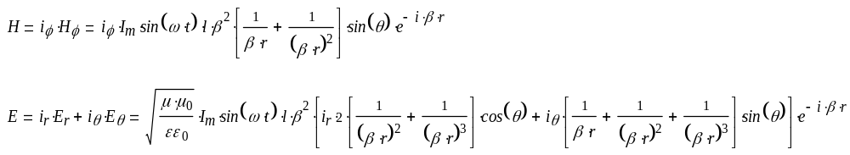
XLV Ogólnopolska Konferencja Zastosowań Matematyki
Wstęp
Matematyka i anteny
Przykłady analiz
Realizacje praktyczne
1,67 | 1,67 | 1,47 | 1,56 | 9,87 | 1,5925 | 0,096738
2,98 | 2,95 | 2,87 | 2,82 | 20,022 | 2,905 | 0,073258
4,54 | 4,46 | 4,22 | 4,29 | 29,892 | 4,3775 | 0,147958
6,09 | 5,97 | 5,75 | 5,84 | 40,044 | 5,9125 | 0,148857
8,01 | 7,7 | 7,28 | 7,45 | 49,914 | 7,61 | 0,317595
9,92 | 9,47 | 9,01 | 9,06 | 60,066 | 9,365 | 0,423517
11,97 | 11,47 | 10,87 | 10,78 | 69,936 | 11,2725 | 0,556799
14,09 | 13,43 | 12,81 | 12,8 | 80,088 | 13,2825 | 0,613698
16,56 | 15,73 | 14,95 | 14,94 | 89,958 | 15,545 | 0,771254
19,31 | 18,33 | 17,39 | 17,31 | 100,11 | 18,085 | 0,938847

Slide 3
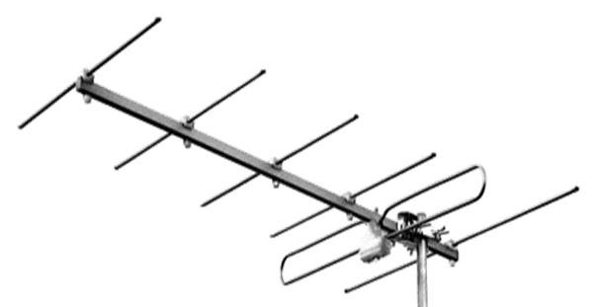
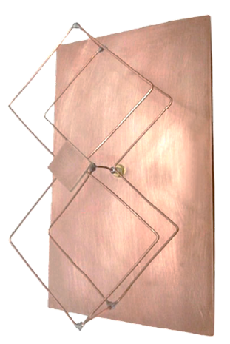
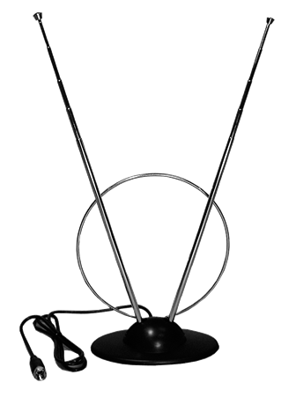

XLV Ogólnopolska Konferencja Zastosowań Matematyki
ANTENA
urządzenie realizujące dwukierunkową konwersję
energii elektrycznej na energię fal elektromagnetycznych
układ dopasowania impedancji elektrycznej generatora do impedancji otoczenia
lub dopasowania impedancji elektrycznej otoczenia do impedancji detektora
zbiór elementarnych źródeł (lub detektorów) promieniowania elektromagnetycznego

Slide 4
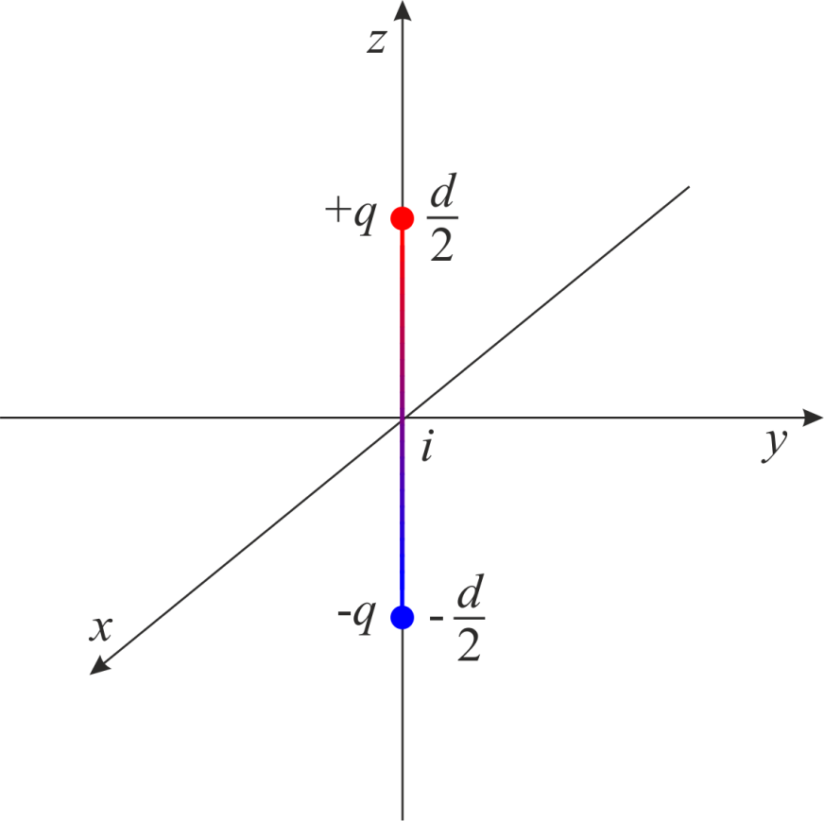
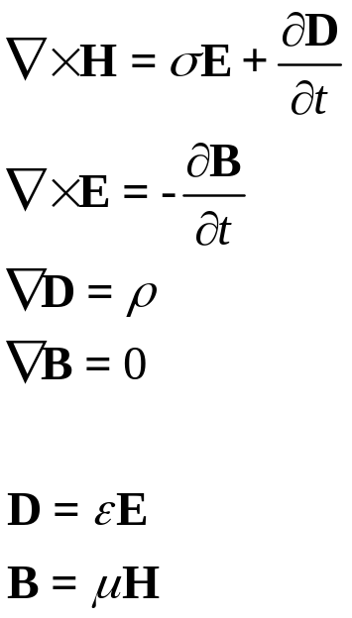
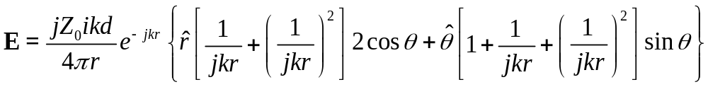
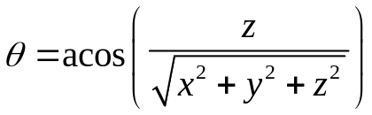
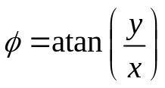

XLV Ogólnopolska Konferencja Zastosowań Matematyki
dipol Hertza

Slide 5
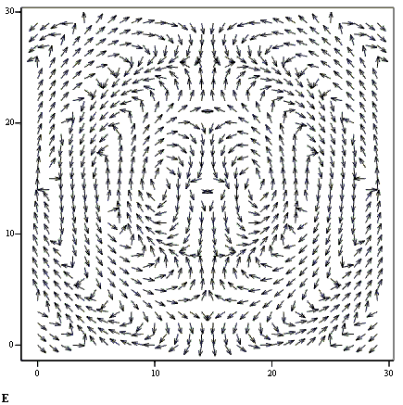
XLV Ogólnopolska Konferencja Zastosowań Matematyki

Slide 6
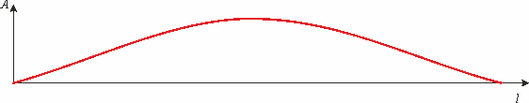

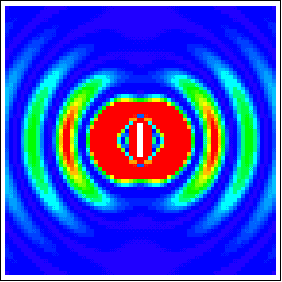
XLV Ogólnopolska Konferencja Zastosowań Matematyki

Slide 7

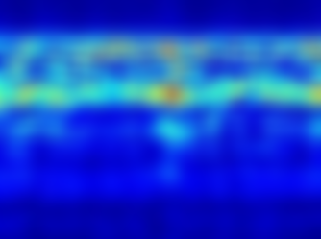
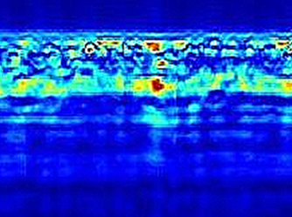
XLV Ogólnopolska Konferencja Zastosowań Matematyki
Anteny ultraszerokopasmowe są stosowane:
w urządzeniach peryferyjnych o szybkiej transmisji danych i niskiej mocy
w systemach radarowych penetrujących obszary za optycznie nieprzeźroczystymi przesłonami
- tomografia mikrofalowa
antena wąskopasmowa
antena szerokopasmowa
antena ultraszerokopasmowa

Slide 8



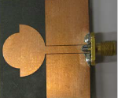
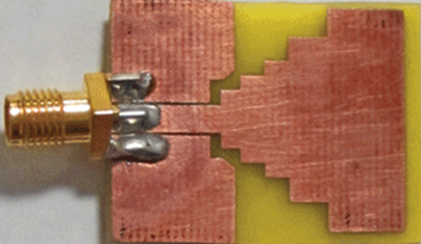
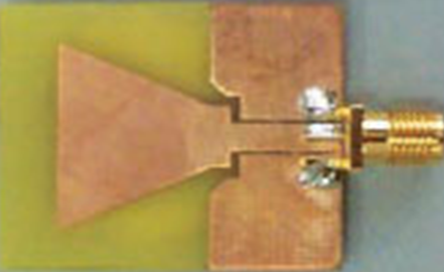
XLV Ogólnopolska Konferencja Zastosowań Matematyki
Poszerzenie pasma osiąga się poprzez łączenie wielu anten o różnych częstotliwościach środkowych

Slide 9
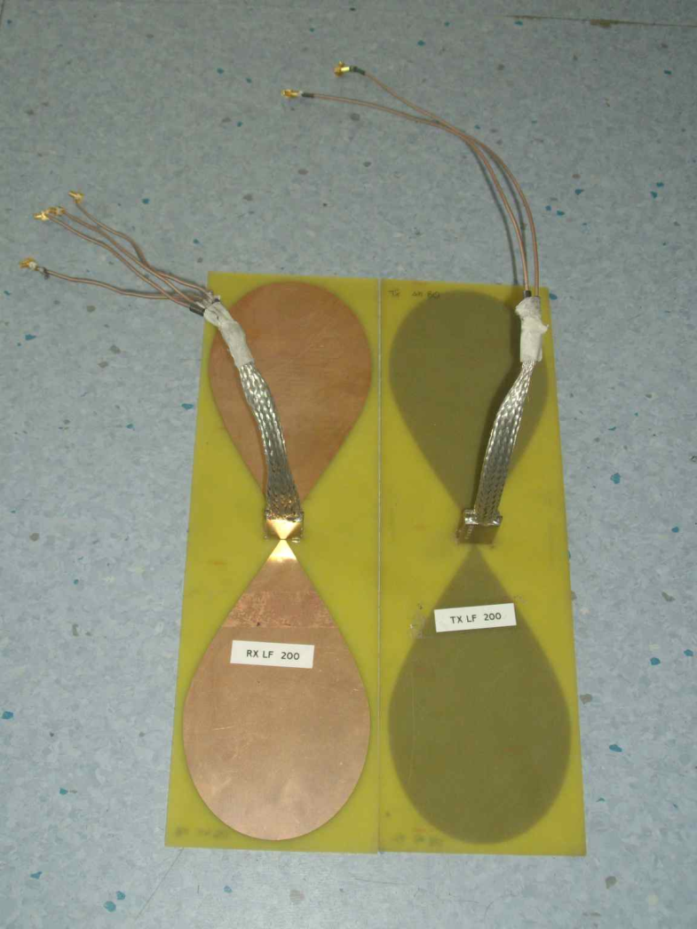
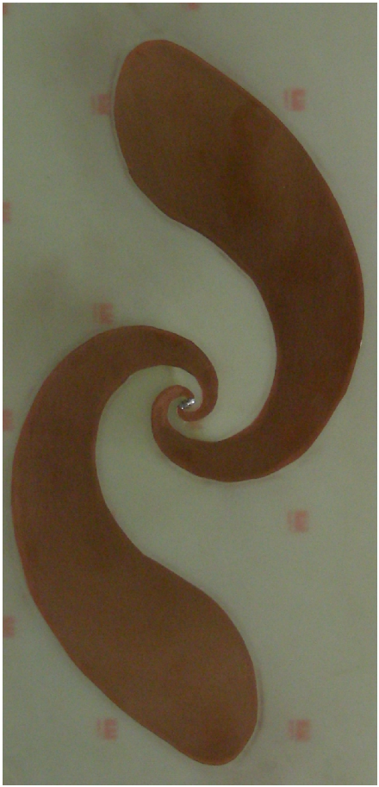
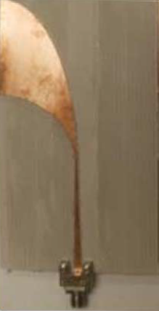
XLV Ogólnopolska Konferencja Zastosowań Matematyki

Slide 10
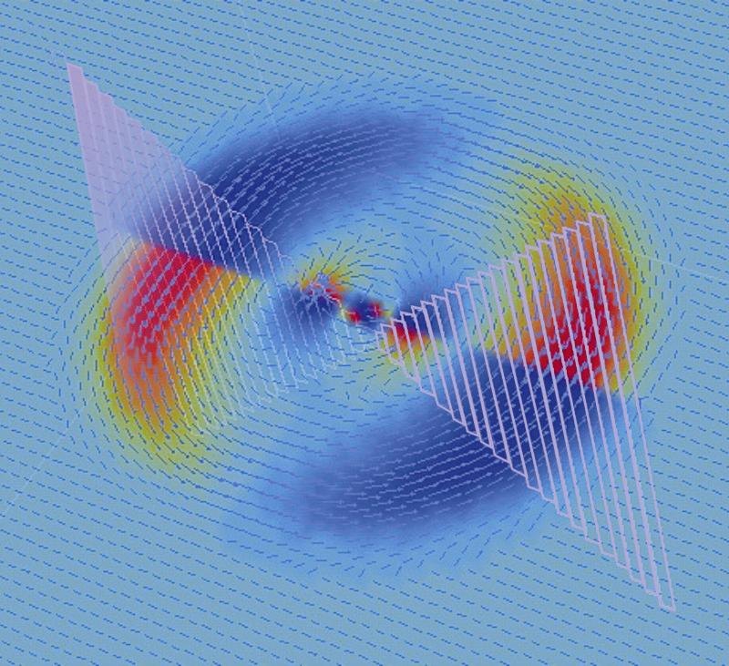
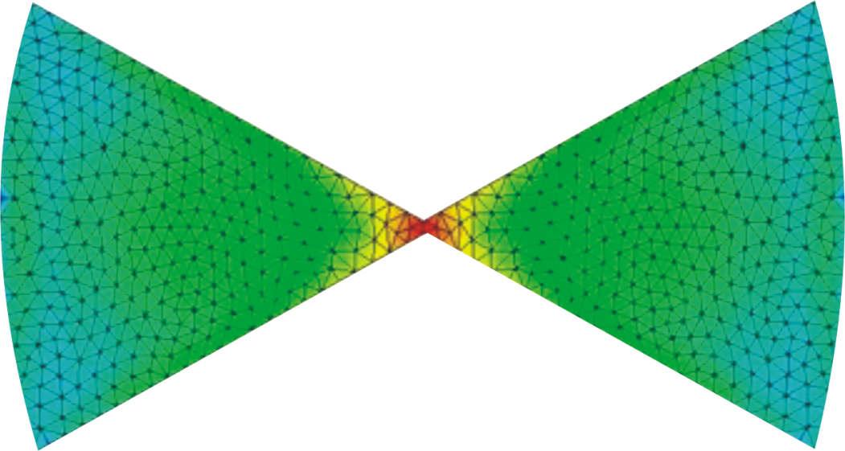
XLV Ogólnopolska Konferencja Zastosowań Matematyki
Do badania własności takich anten stosuje się podejście numeryczne
najczęściej
FDTD
FEM
BEM

Slide 11

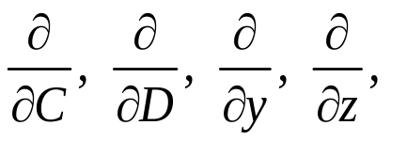
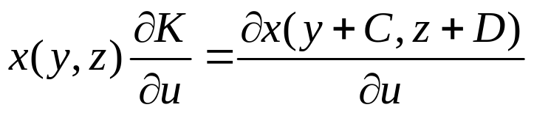
XLV Ogólnopolska Konferencja Zastosowań Matematyki
Kształt anteny musi spełniać warunek samoskalowalności
(1)
K, C i D – czynniki skali
Działając na warunek (1) operatorami
otrzymuje się układ czterech równań o postaci:
(2)
gdzie u oznacza C, D, y lub z

Slide 12
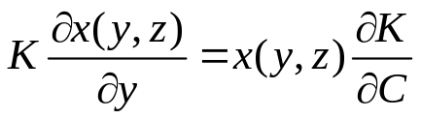
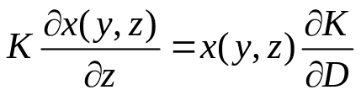

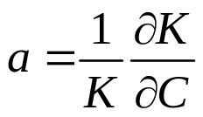
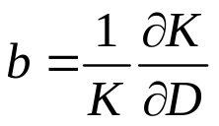

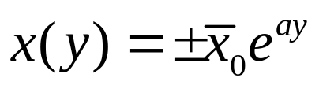

XLV Ogólnopolska Konferencja Zastosowań Matematyki
Układ czterech równań (2) można łatwo zredukować do układu dwóch równań:
(3)
posiadającego rozwiązanie w postaci
gdzie
Po wstawieniu do warunku samoskalowalności otrzymuje się dla struktur planarnych
(z = 0) następującą geometrię anteny
a jest współczynnikiem rozszerzania się geometrii struktury
połowa szerokości apertury na końcu anteny
$${\overline{x}}_{0}$$

Slide 13
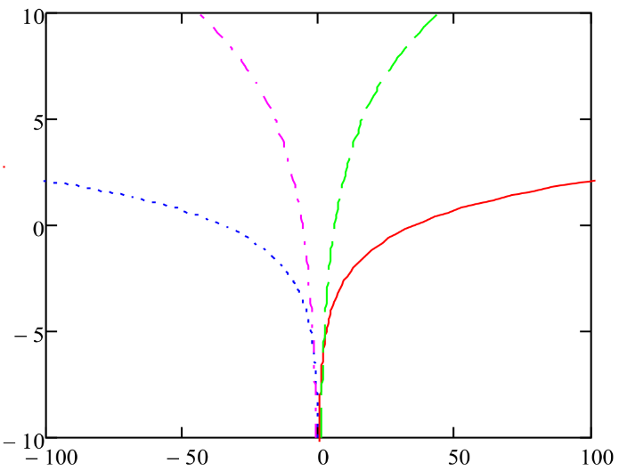
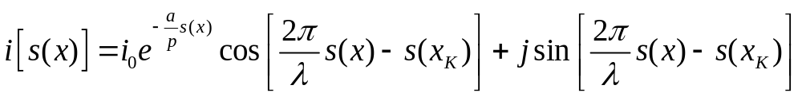


XLV Ogólnopolska Konferencja Zastosowań Matematyki
Zestawiając ze sobą pary parametrów oraz a otrzymuje się gotową geometrię anteny
$${\overline{x}}_{0}$$
Impedancja wejściowa anteny
Powinna wynosić 50 Ω
Dla takiego profilu model rozkładu prądu dla zadanej długości fali wyraża się poprzez:
współrzędna końca anteny
p parametr opisujący zanik prądu

Slide 14
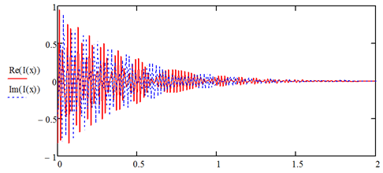
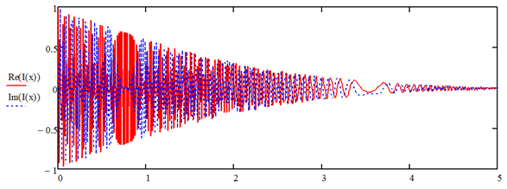
XLV Ogólnopolska Konferencja Zastosowań Matematyki
Aperturę można „bezkarnie” zakończyć w miejscu zaniku prądu
p = 2
p = 10

Slide 15
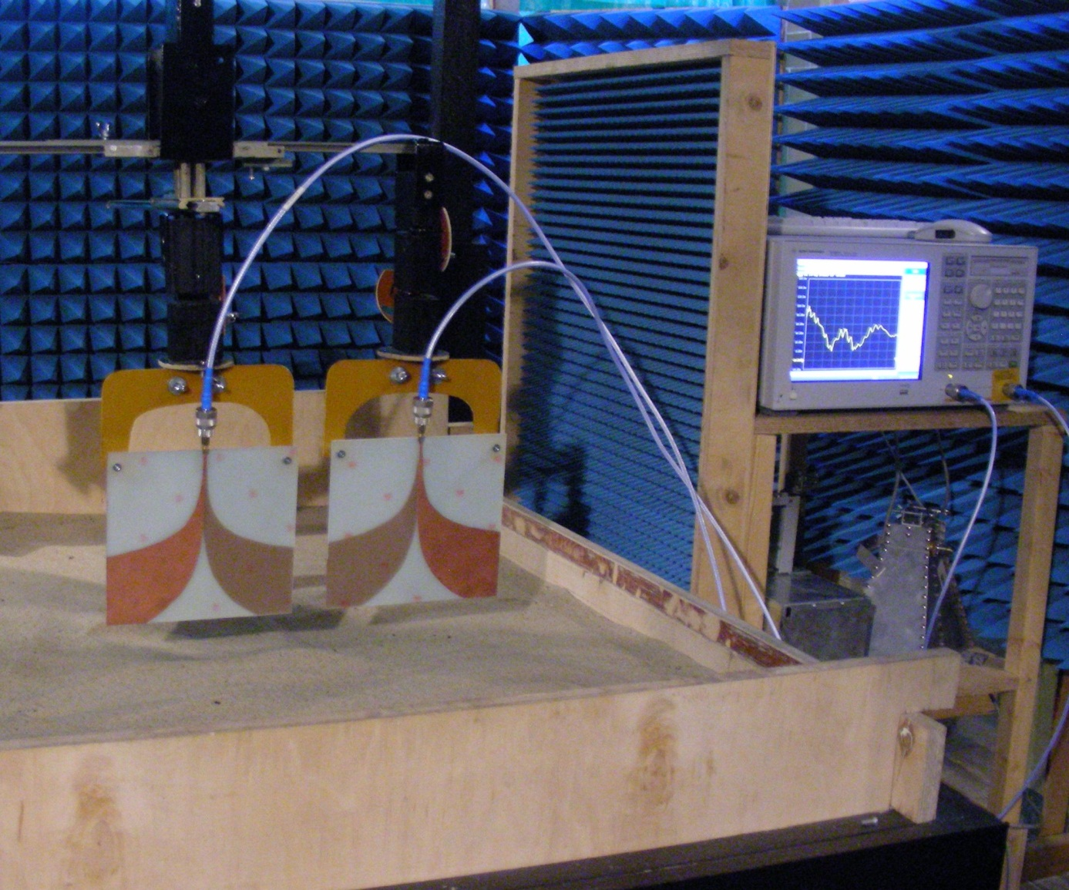
XLV Ogólnopolska Konferencja Zastosowań Matematyki

Slide 16
XLV Ogólnopolska Konferencja Zastosowań Matematyki
dB
Hz

Slide 17
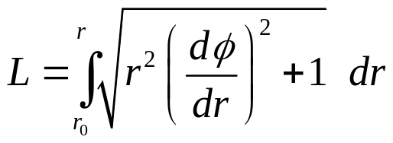
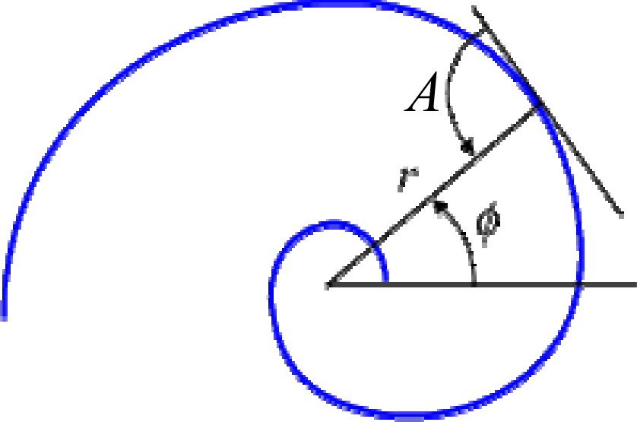
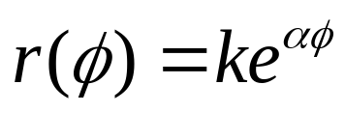
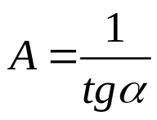
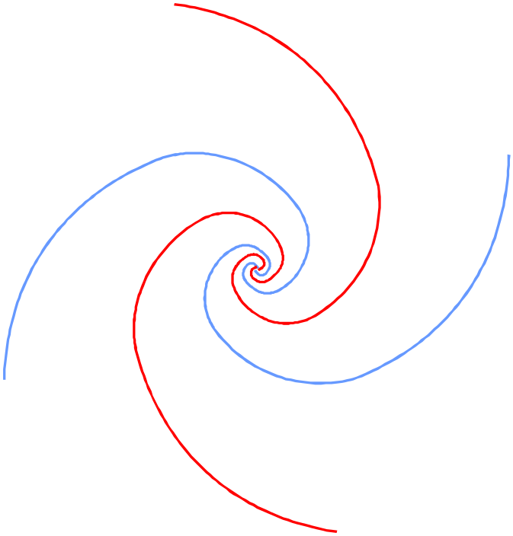
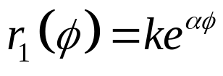
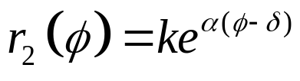
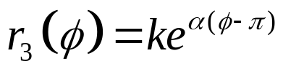
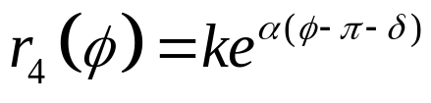
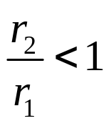
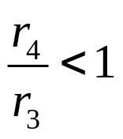


XLV Ogólnopolska Konferencja Zastosowań Matematyki

Slide 18
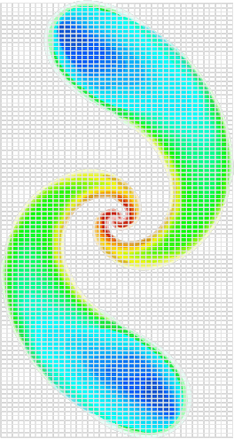
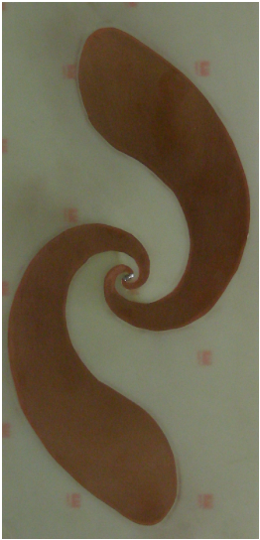
XLV Ogólnopolska Konferencja Zastosowań Matematyki

Slide 19
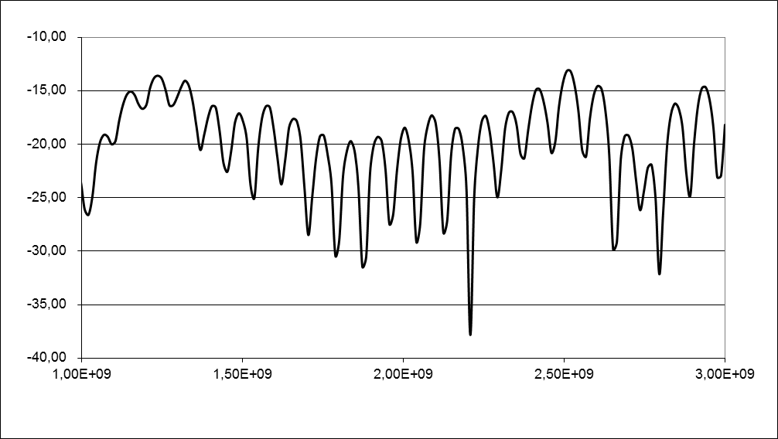
XLV Ogólnopolska Konferencja Zastosowań Matematyki
dB
Hz

Slide 20
XLV Ogólnopolska Konferencja Zastosowań Matematyki
WNIOSKI
Krzywe planarne są często konturami anten ultraszerokopasmowych
Parametry krzywych mają odzwierciedlenie w parametrach fizycznych anten
Powyższy fakt znacznie upraszcza numeryczne procedury optymalizacyjne
Znalezienie nowej krzywej może być równoznaczne z wynalezieniem nowej anteny

Slide 21
XLV Ogólnopolska Konferencja Zastosowań Matematyki
Dziękuję za uwagę
Zastosowanie krzywych planarnych do konstrukcji anten ultraszerokopasmowych
Mateusz Pasternak, Jerzy Pietrasiński
Wydział Elektroniki WAT
mateusz.pasternak@wat.edu.pl

